Slide 1
Svět techniky a já
Tereza Kudělová

Slide 2
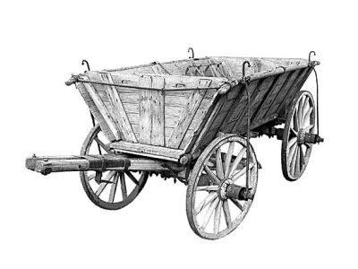
Svět techniky
Od začátku techniky jsme přešli z dřevěných kol a vozů na letadla,auta,autobusy,motorky a další věci potřebné k blahobytnému životu.
Technika vede lidstvo
k dokonalosti
S technikou se můžeme
setkat všude okolo!!!

Slide 3

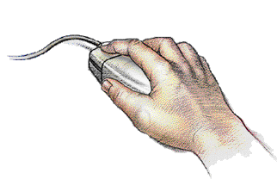
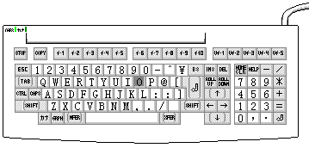
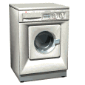
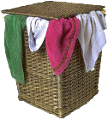
Další informace
Mezi techniku patří i další věci např. pračka,myčka,vodní kolo, žehlička, trouba,elektřina,počítač a další věci.

Slide 4
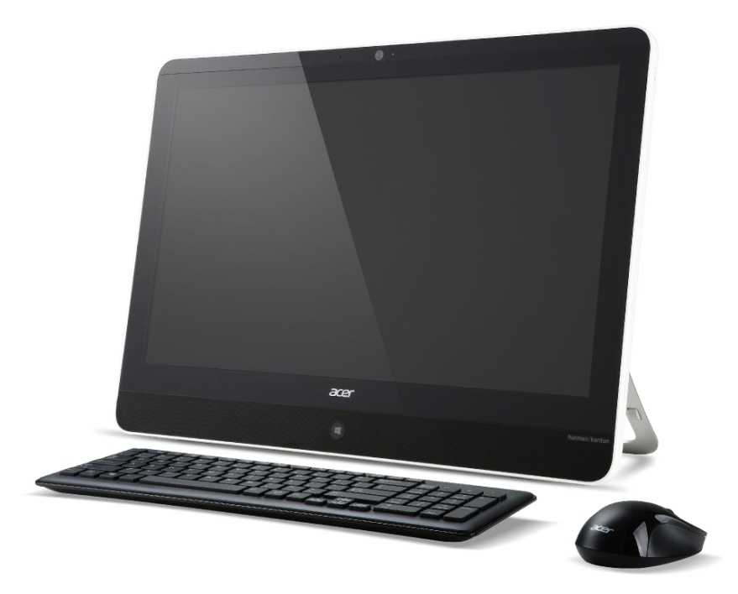

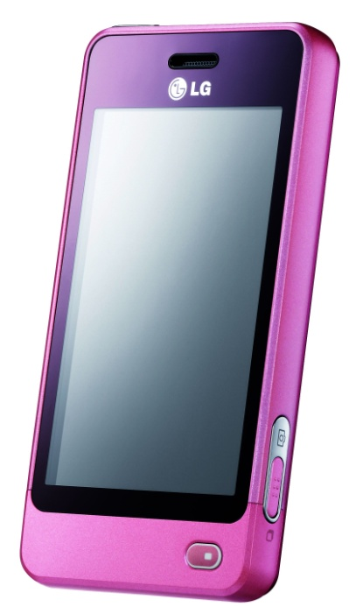
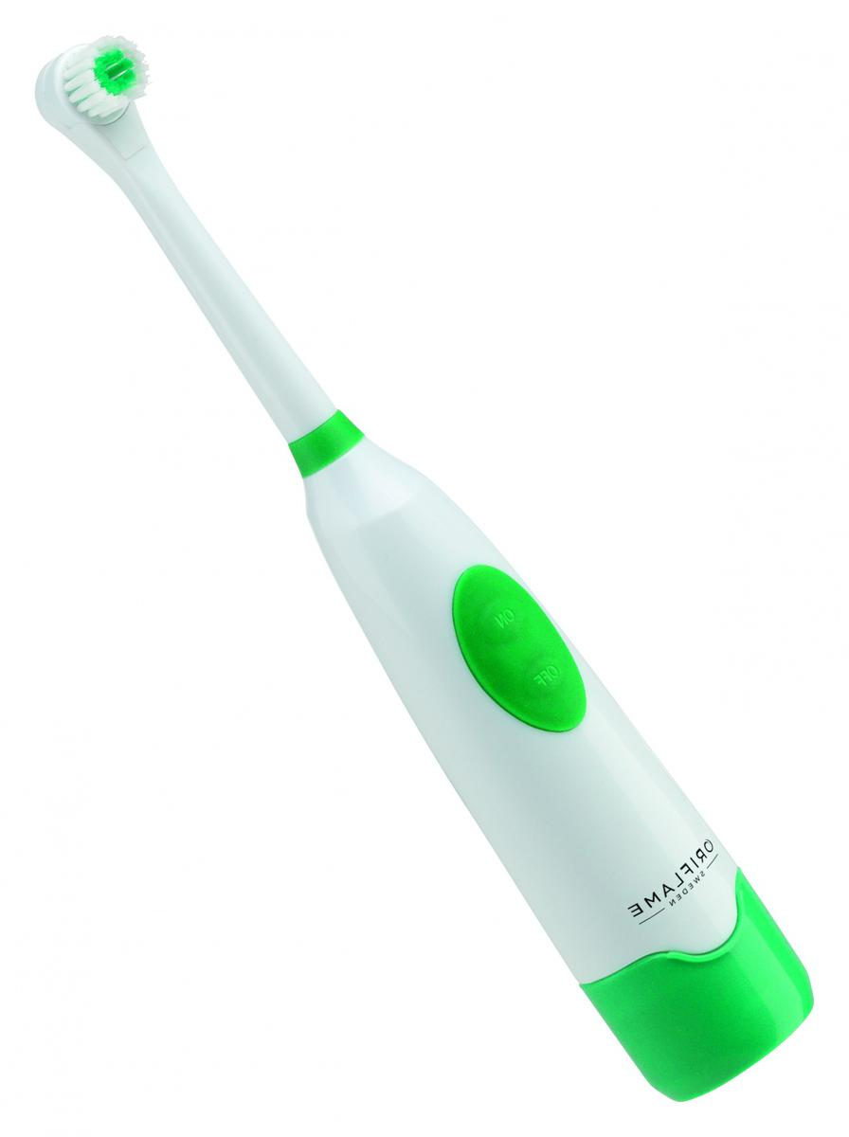
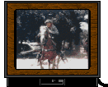

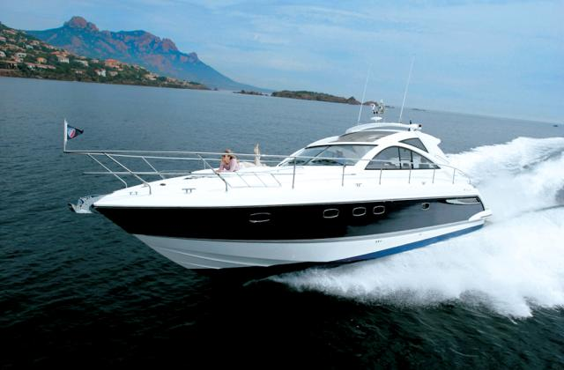
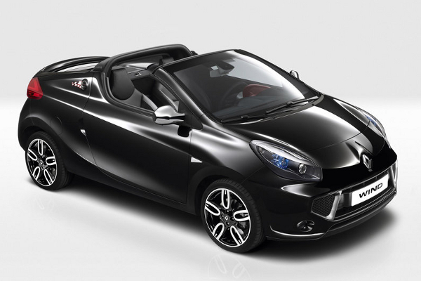
Obrázky

Slide 5
Logo

Slide 6
Soutěž

Slide 7

1.Zahrnují se do techniky i zvířata?
Ano.
Ne.

Slide 8
Dobře
Zpět.
Další otázka.

Slide 9
Špatně
Zpět.
Další otázka.

Slide 10
2.Je technika v dnešní době vyspělá?
Ano.
Ne.

Slide 11
Dobře
Zpět.
Další otázka.

Slide 12
Špatně
Zpět.
Další otázka.

Slide 13
3.Mezi techniku patří….(doplň)
Jízdní kolo
Strom
žirafa

Slide 14
Dobře
Zpět.
Další otázka.

Slide 15
Špatně
Zpět.
Další otázka.

Slide 16
Špatně
Zpět.
Další otázka.

Slide 17
4.Je pračka technický výrobek?
Ano.
Ne.

Slide 18
Špatně
Zpět.
Další otázka.

Slide 19
Dobře
Zpět.
Další otázka.

Slide 20
5.Je ovce technický výrobek?
Ano.
Ne.

Slide 21
Dobře
Zpět.
Konec.

Slide 22
Špatně
Zpět.
konec.

Slide 23
Konec

Slide 24
Použité zdroje:
http://www.google.com/imghp?hl=cs
http://gify.nou.cz/

